Slide 1
Sistemas Operacionais I
Threads
Prof. Leandro Marzulo

Slide 2
Relembrando...

Slide 3
Multi-thread

Slide 4
Com mais detalhes...
código
dados
arquivos
...
registradores
registradores
registradores
pilha
pilha
pilha

Slide 5
Benefícios
Capacidade de resposta
Compartilhamento de recursos
Economia
Escalabilidade
Notes:
í

Slide 6
Programação Multicore
Divisão de atividades
Equilíbrio (balanceamento de carga)
Divisão de dados
Dependência de dados
Teste e depuração

Slide 7
Threads em modo usuário e modo kernel
Modo usuário
Implementado pela aplicação
Bibliotecas
Não precisa de suporte de SO
Chamadas de manipulação de threads não são chamadas de sistema
Thread bloqueia o processo
Modo kernel
Implementado pelo SO
Maior custo (chamadas de sistema)
Maior paralelismo

Slide 8
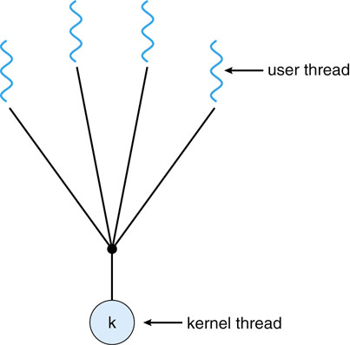
Modelo de geração de thread: Muitos-para-um

Slide 9
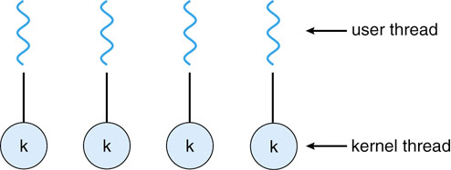
Modelo de geração de thread: Um-para-um

Slide 10
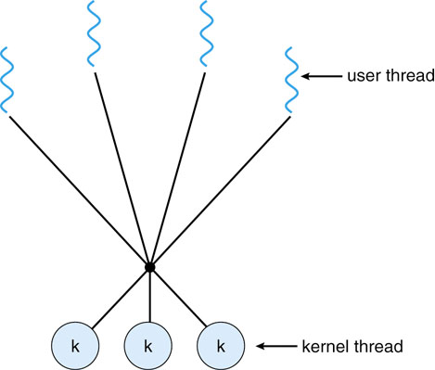
Modelo de geração de thread: Muitos-para-Muitos

Slide 11
Modelo de geração de thread: Scheduler Activations

Slide 12
APIs de Threads
Pthreads (POSIX Threads)
Win32
Java
OpenMP
Intel TBB (Thread Building Blocks)

